Slide 1
ПРОЕКТ
в старшей группе «Родничок»
Тема: ЗДОРОВЬЕ УКРЕПЛЯЕМ ЛЕТОМ

Slide 2
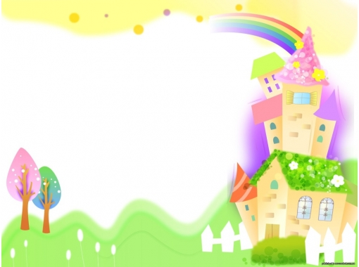
Вид проекта: познавательно-творческий
Срок реализации: краткосрочный (1 неделя)
Актуальность темы: заключается в том, что дети летом проявляют больше самостоятельной активности в игровых и познавательных действиях. Задача педагога в том, чтобы стимулировать эту активность и создать для детей летний отдых незабываемым и приятным. Проект предоставляет широкие возможности для художественно-эстетического развития, укрепления физического, психического и социального здоровья воспитанников, развития у них познавательных, коммуникативных, творческих способностей.

Slide 3
Цель: создание оптимальных условий для сохранения психического и физического здоровья детей в летний период, а также решение общеобразовательных задач, направленных на всестороннее развитие личности.
Задачи: формировать у дошкольников осознанное отношение к своему здоровью; воспитание желания вести зож и приобщать к этому родителей; способствовать развитию двигательной самостоятельности, инициативы и сообразительности; способствовать накоплению у детей представлений об окружающем мире.
Ожидаемые результаты: укрепление физического здоровья, ребенок проявляет интерес к природным объектам, особенностям их жизни, любознательность. С удовольствием включается в поисково-исследовательскую деятельность познания природы вместе со взрослым. С интересом узнает правила безопасного поведения, информацию об опасных и безопасных ситуациях, приобщается к здоровому образу жизни.

Slide 4
РЕАЛИЗАЦИЯ:
Понедельник - День лекарственных растений
1. Чтение М. Пришвин «Золотой луг»
2. Беседа «Лекарственные растения»
3. Лепка «Цветок мечты»
4. Д/и «Отгадайте, что за растение?»

Slide 5
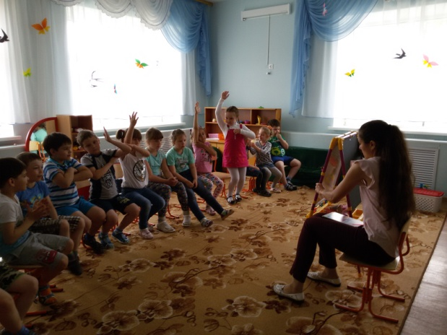
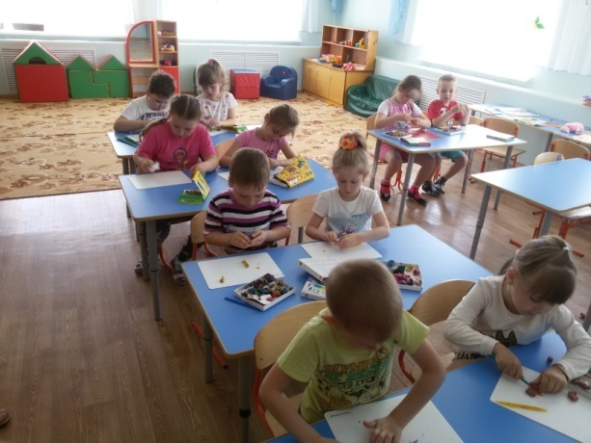
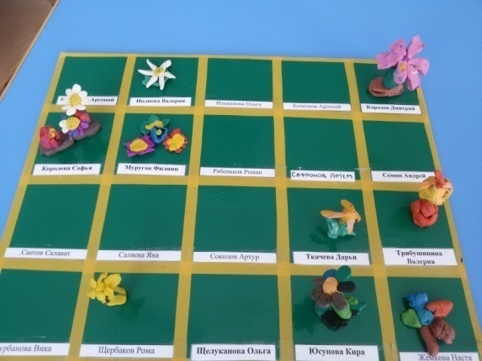
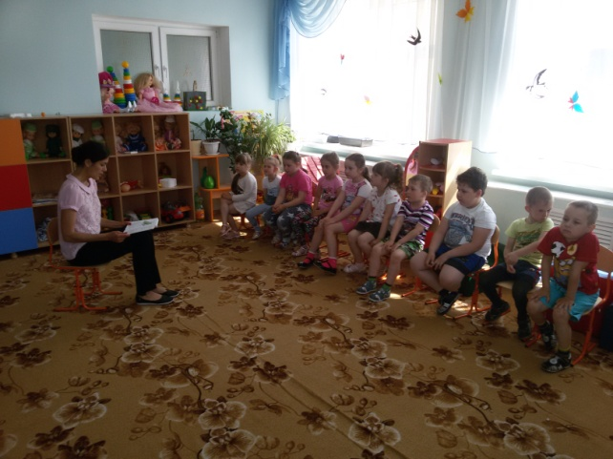
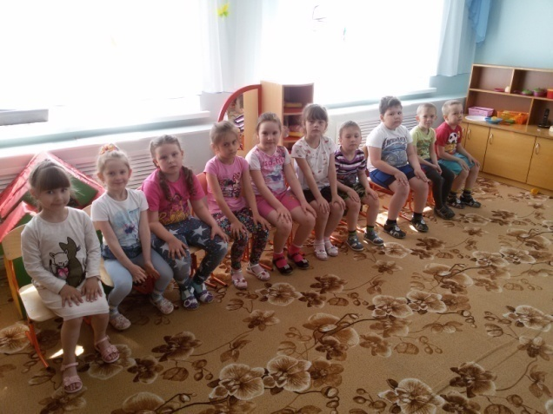

Slide 6
Вторник – День здоровья
1. Беседа «Кто с зарядкой дружит – никогда не тужит»
Аппликация «Витамины на грядках»
Д/И «Угадай на вкус»
П/И «Мы веселые ребята»
Консультация для родителей «Гигиена ребенка летом»

Slide 7
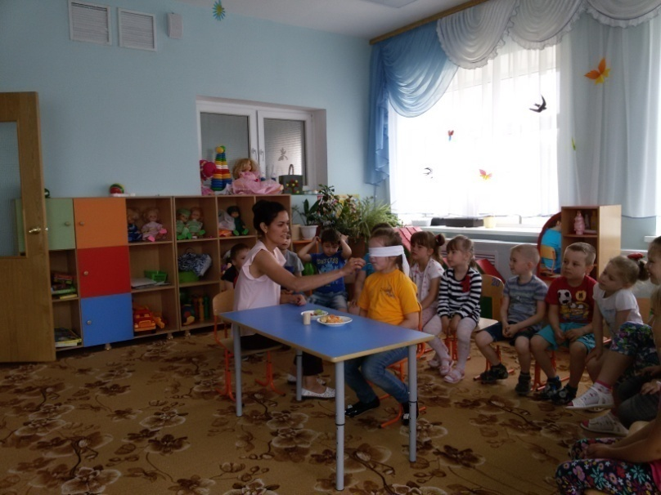
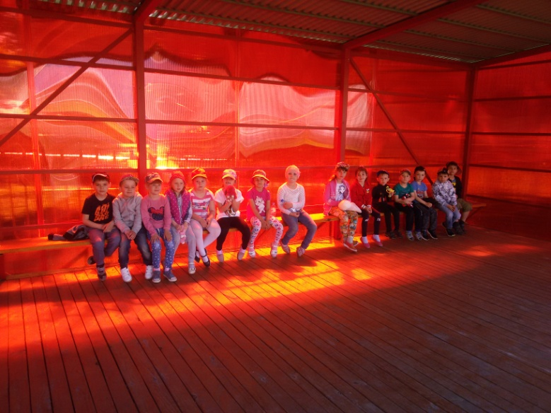
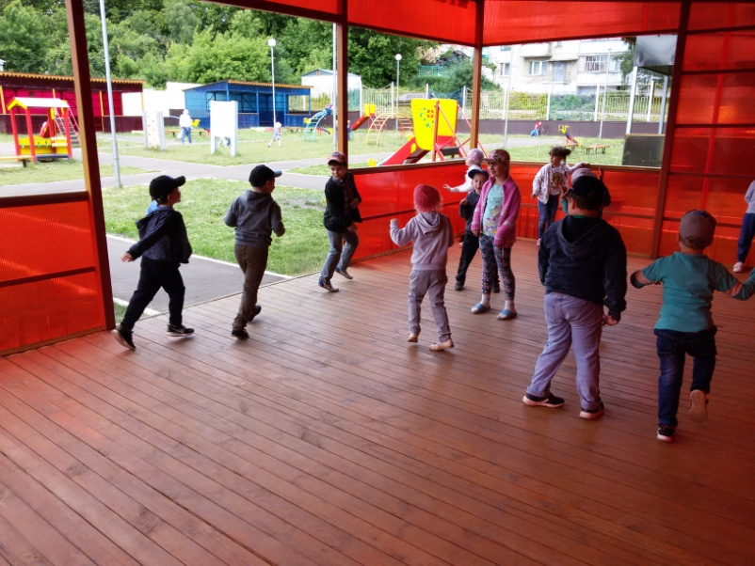
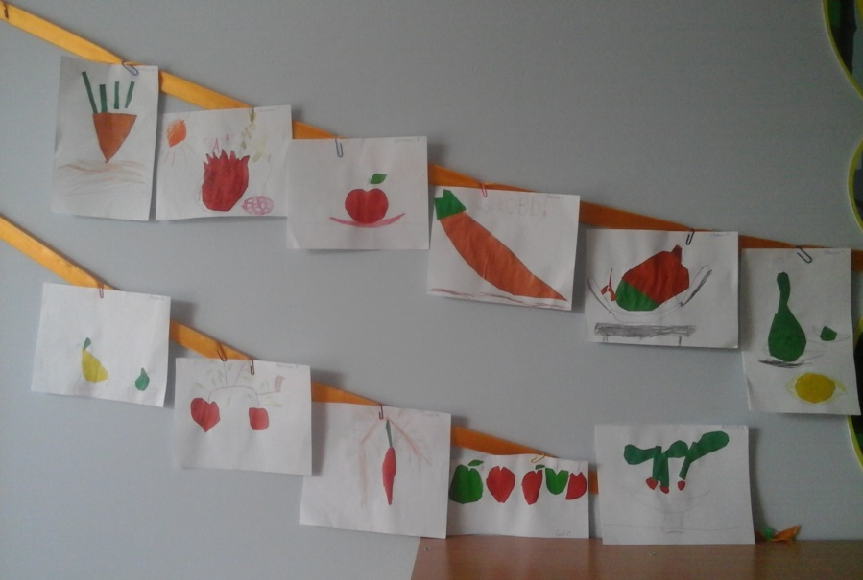

Slide 8
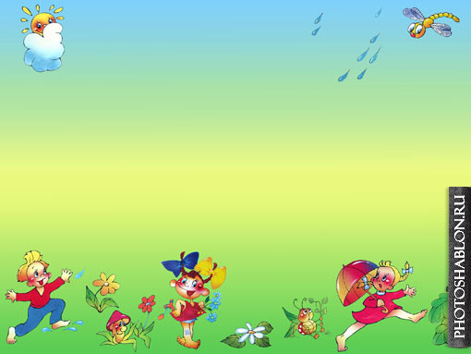
Среда – День спорта
1. Беседа «Виды спорта»
2. Д/и «Угадай вид спорта»
3. Рисование спортивного инвентаря
4. Спортивный досуг «Будь здоров»
5. Консультация для родителей: «В здоровом теле – здоровый дух»

Slide 9
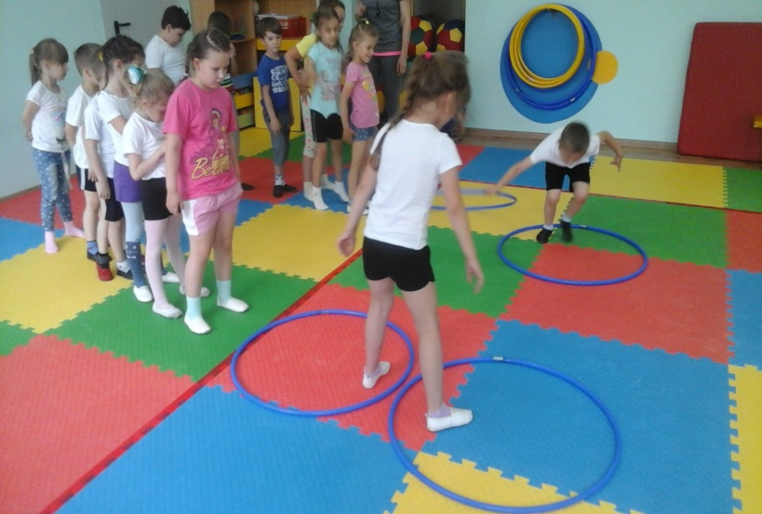
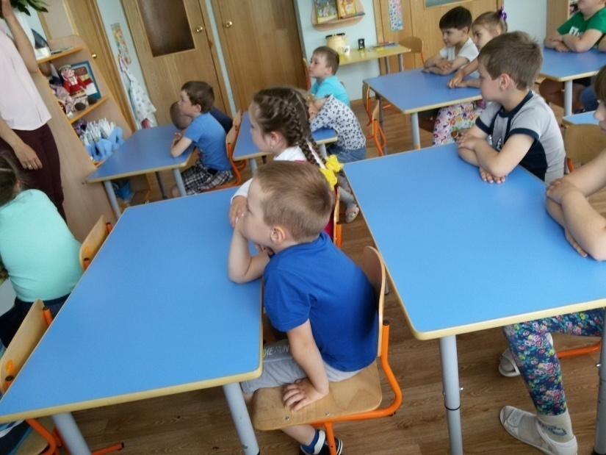
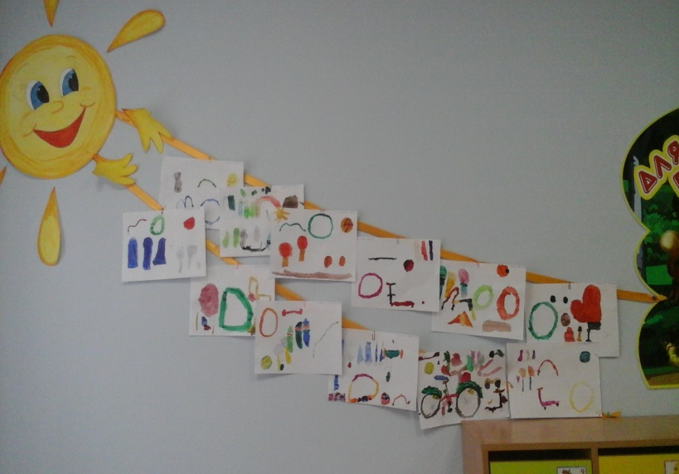
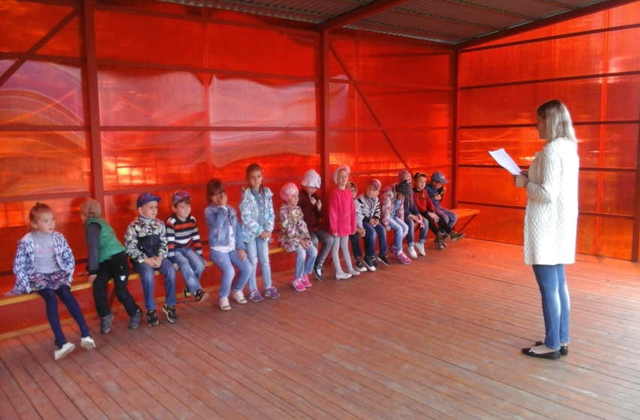

Slide 10
Четверг – День мячика
Заучивание стихотворения «Мой веселый звонкий мяч»
П/и «Вышибалы»
П/и «Попади в цель»
П/и «Раз, два, три, мяч лови»
Консультация для родителей «Подвижные игры, полезные для вашей семьи»

Slide 11
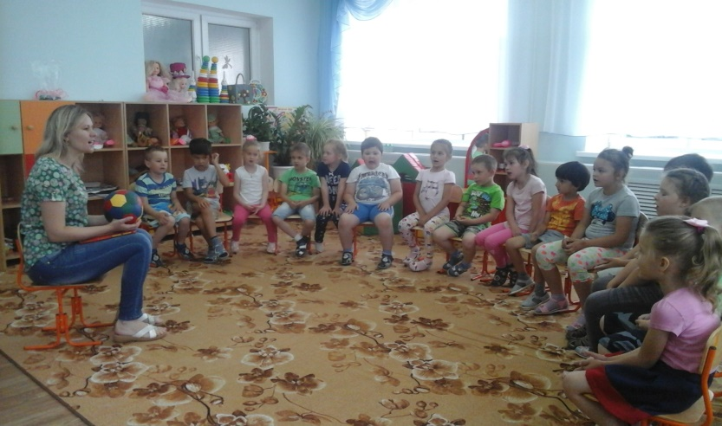
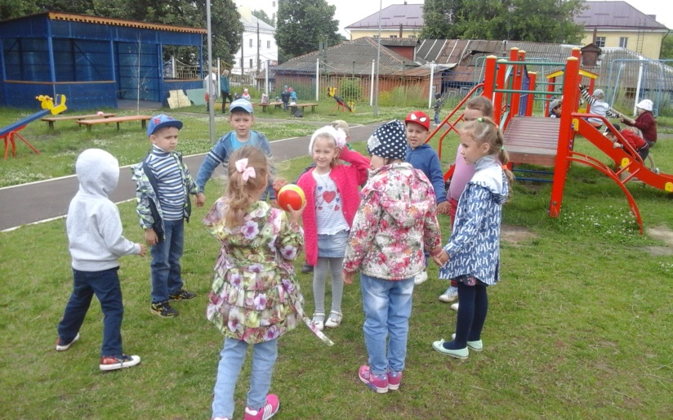
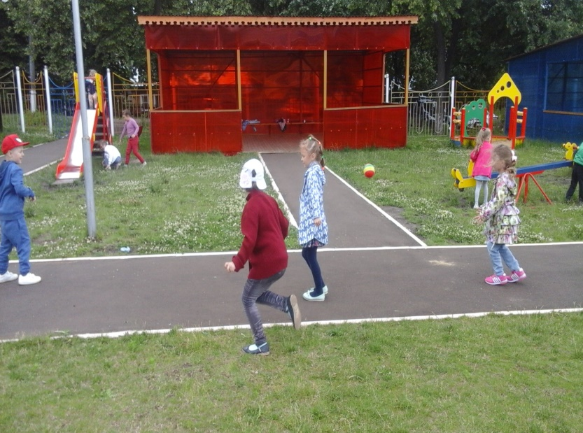
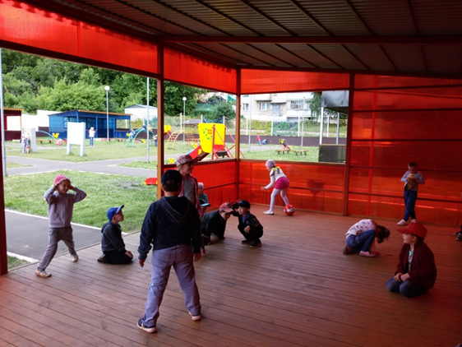

Slide 12
Пятница – День неболейки
Беседа: «Правила гигиены»
С/р игра «Больница»
Опыты с водой
Хождение босиком, солнечные ванны
Консультация для родителей «Если хочешь быть здоров, закаляйся!»

Slide 13
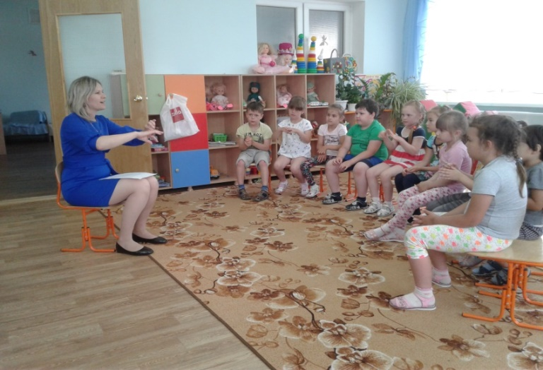
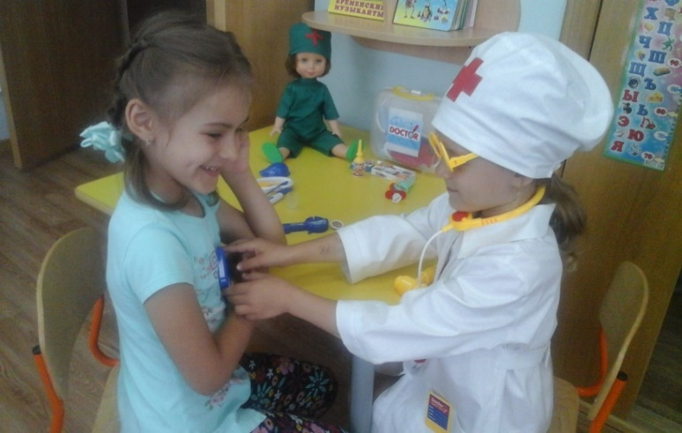
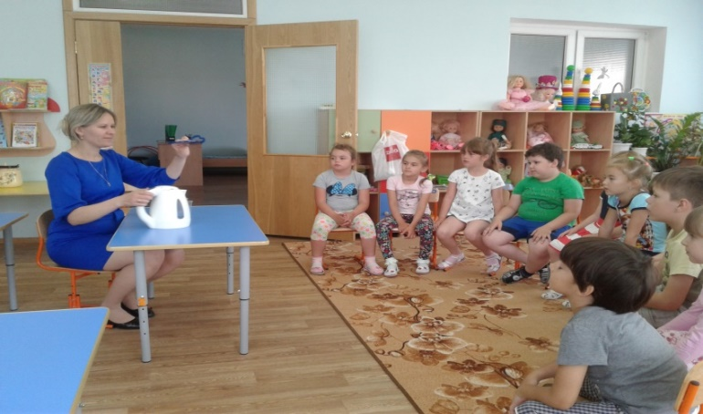
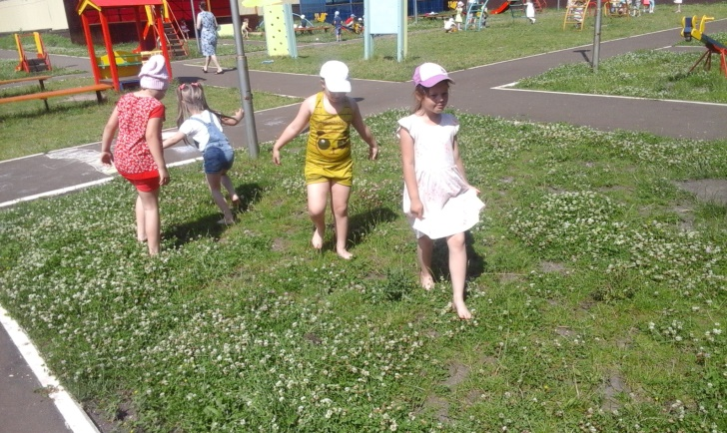

Slide 14
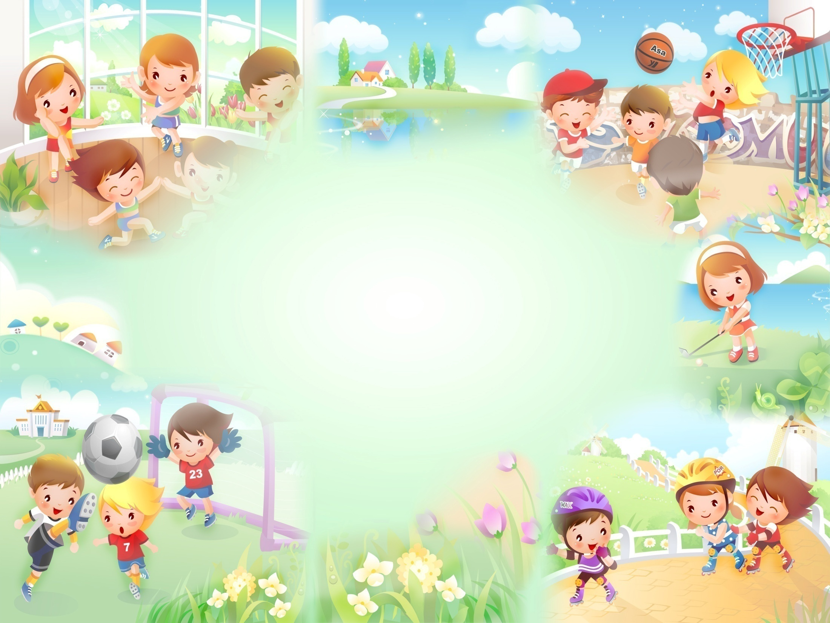
ИТОГ ПРОЕКТА:
Цель достигнута, задачи выполнены, дети получили от данного проекта не только знания, но и положительный эмоциональный настрой.

